Slide 1
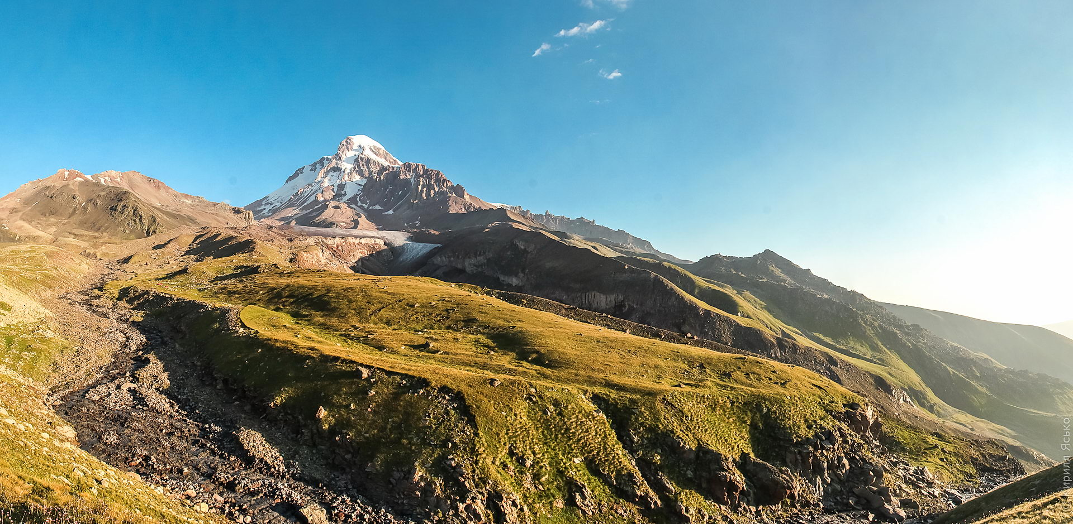

Slide 2
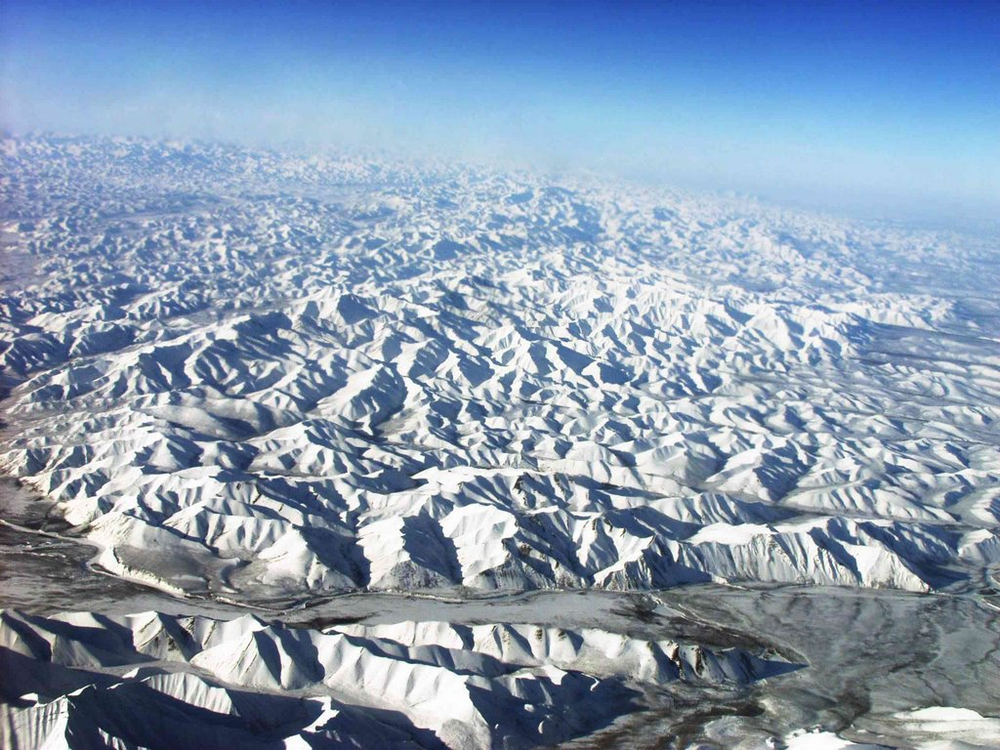

Slide 3
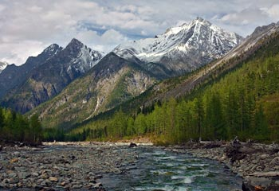

Slide 4
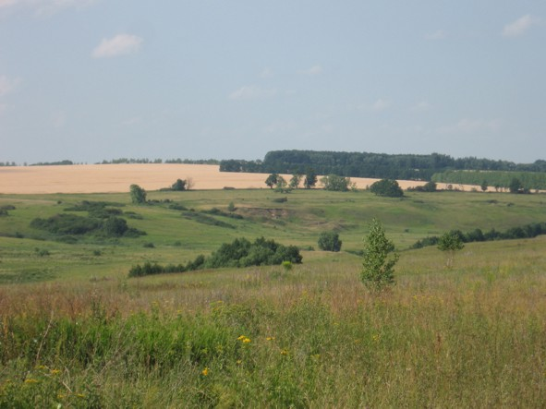

Slide 5
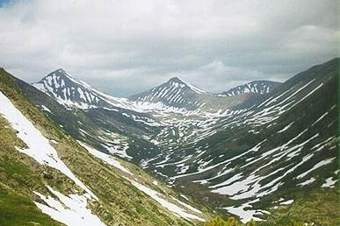

Slide 6
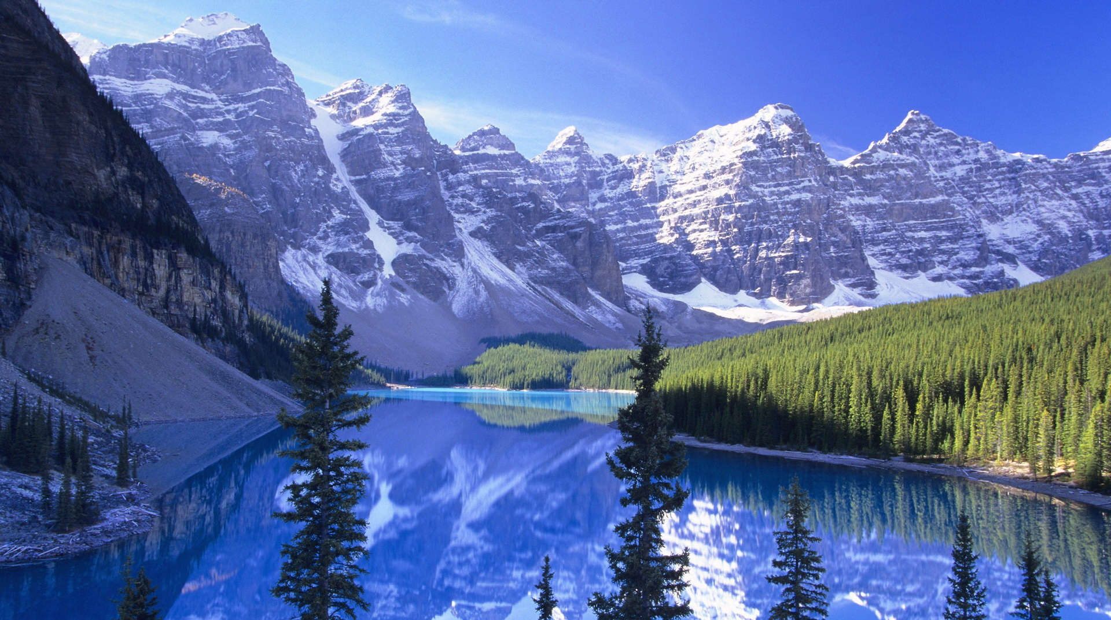

Slide 7
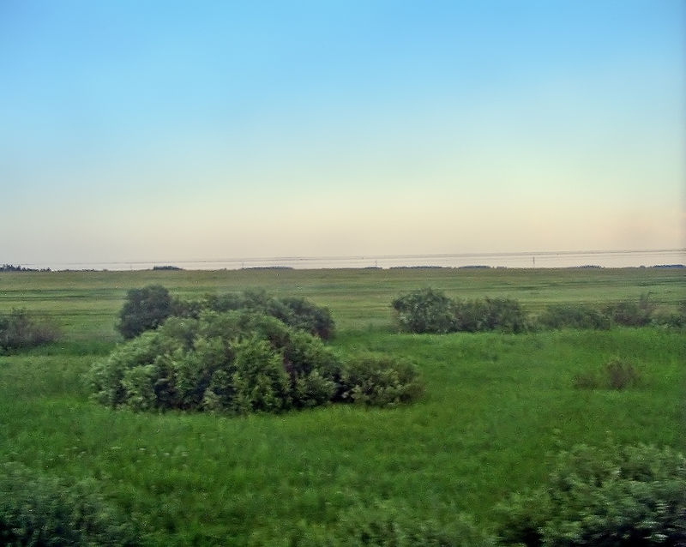

Slide 8
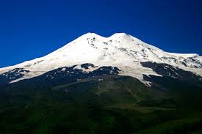

Slide 9
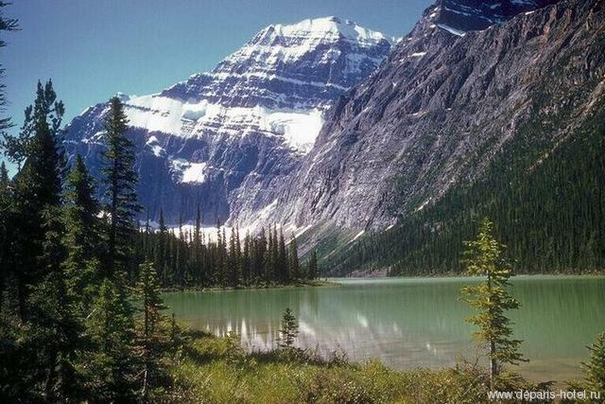

Slide 10
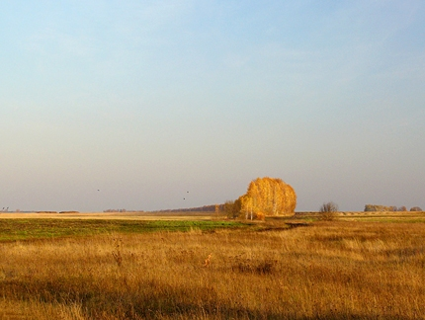

Slide 11
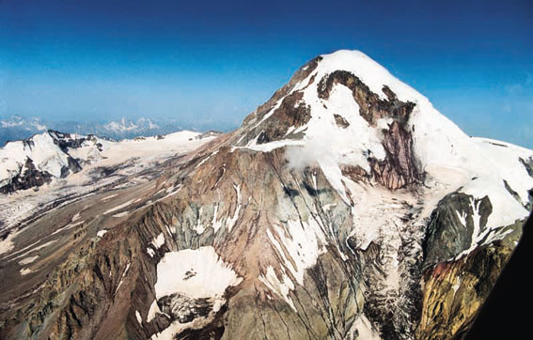
«Держу я камень на ладони И не спешу его бросать, Чтоб книгу мудрую природы Неторопливо пролистать»

Slide 12
Тема урока: Особенности рельефа территории России
Цель урока:
Выявить основные особенности рельефа территории России

Slide 13
Вспомни!
1. Что такое рельеф?
2. Как различается рельеф по формам и высоте?

Slide 14
Задание 1. Заполни схему:
Рельеф -это совокупность неровностей земной поверхности.
Основные формы рельефа
Горы
Равнины

Slide 15
Различие форм рельефа по высоте
Горы
1. Высокие
2. Средние
3. Низкие
Равнины
1. Низменности
(0-100 м. );
2. Возвышенности
(200-500 м.);
3. Плоскогорья
(более 500м.)

Slide 16
Практическая работа № 1 Цель: определить особенности рельефа территории России. Работа в парах
1. Определить по карте крупнейшие равнины на территории нашей страны
2. Как они различаются по высоте?
3. Где расположены?
1. Определить по карте крупнейшие горные системы на территории нашей страны
2. Как они различаются по высоте?
3. Где расположены?
Атлас 8 класс “Физическая карта России” стр.14-15, учебник стр. 35-37
Атлас 8 класс “Физическая карта России” стр.14-15, учебник стр. 35-37

Slide 17
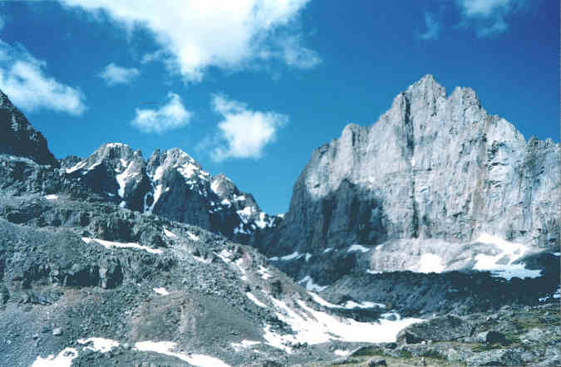
Вывод:
Равнины расположены на западе и в центральных
частях страны, а горные сооружения на востоке и
частично на юге.

Slide 18
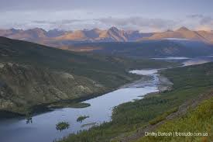
Оцени свою работу:
0-1 ошибки- «5»
2-3 ошибки -«4»
3-4 ошибки- «3»

Slide 20
? Проблема ?
?Какими причинами можно объяснить особенности рельефа нашей страны?
? Какими причинами можно объяснить такие особенности рельефа нашей страны?

